Slide 1
200 χρόνια μετά… γνωρίζω την Ελληνική Επανάσταση

Slide 2
Διαγωνισμός Ζωγραφικής με τίτλο «200 χρόνια μετά… γνωρίζω την Ελληνική Επανάσταση»,
της Νομισματικής Συλλογής της Alpha Bank, για μαθητές/τριες Πρωτοβάθμιας Εκπαίδευσης
όλων των σχολείων της Κέρκυρας, για το σχολικό έτος 2020 – 2021»
Η συμμετοχή των μαθητών/-τριών να είναι προαιρετική και να γίνεται με την ενυπόγραφη
συγκατάθεση των γονέων και κηδεμόνων.
Η χρήση των έργων θα γίνει μόνο για εκπαιδευτικούς σκοπούς.
Όλοι οι εμπλεκόμενοι στις εν λόγω δράσεις, να λάβουν αναμνηστικά διπλώματα συμμετοχής.

Slide 3
Εκτυπώστε το σχέδιο σε Α4 χαρτί.
Ζωγραφίστε ό,τι σκέφτεστε σχετικά με την Ελληνική Επανάσταση του 1821.
Μπορείτε να χρησιμοποιήσετε μαρκαδόρους, ξυλομπογιές ή τέμπερες.
Κάθε παιδί μπορεί να λάβει μέρος στον διαγωνισμό μόνο με ένα έργο.
Οι συμμετοχές θα ληφθούν υπ’ όψιν, εφόσον βρίσκονται στο Μουσείο έως την
Πέμπτη, 21 Ιανουαρίου 2021
Ο νικητής θα επιλεγεί από την κριτική επιτροπή του διαγωνισμού.
Τα έργα δεν θα επιστραφούν.
Επιλεγμένα έργα πιθανόν να παρουσιαστούν σε σχετική έκθεση στο Μουσείο
Χαρτονομισμάτων Ιονικής Τραπέζης στην Κέρκυρα, εφόσον υπάρχει η σχετική
συναίνεση εκ μέρους του συμμετέχοντα.

Slide 4
ΚΡΙΤΗΡΙΑ ΑΞΙΟΛΟΓΗΣΗΣ
Τα ζωγραφικά έργα των παιδιών με βάση τη δημιουργικότητα και τη φαντασία των
σχεδίων. Σημασία θα δοθεί στην αισθητική και την αρμονία των συνθέσεων, ενώ
σημαντικό κριτήριο θα αποτελέσει πόσο το έργο περιλαμβάνει στοιχεία καινοτομίας και
πρωτοτυπίας και κατά πόσο η δημιουργία ανταποκρίνεται στο ηλικιακό επίπεδο των
μαθητών/ριών.
Η θεματολογία των έργων θα πρέπει να είναι εντός του τίτλου του διαγωνισμού, με τα
παιδιά να αντλούν έμπνευση από πρόσωπα και γεγονότα της Ελληνικής Επανάστασης.
Επίσης, θα αξιολογηθεί η τεχνική που θα χρησιμοποιήσουν οι συμμετέχοντες/ούσες
για να εκφραστούν και να αποδώσουν το θέμα στις ζωγραφιές τους.
Τέλος, τα ζωντανά χρώματα και τα έντονα σχήματα θα βοηθήσουν ώστε να
μπορέσει το ζωγραφικό έργο να μεταφερθεί στην αφίσα των εκπαιδευτικών
προγραμμάτων της περιοδικής έκθεσης «Προσωπικότητες και Γεγονότα της Ελληνικής
Επανάστασης στα Νομίσματα της Νεότερης Ελλάδας».

Slide 6
Έργα τέχνης για το 1821

Slide 7
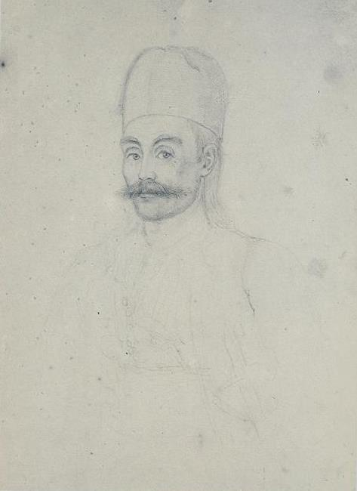
Γεώργιος Καραϊσκάκης, (1827), Λιθογραφία του Karl Krazeisen

Slide 8
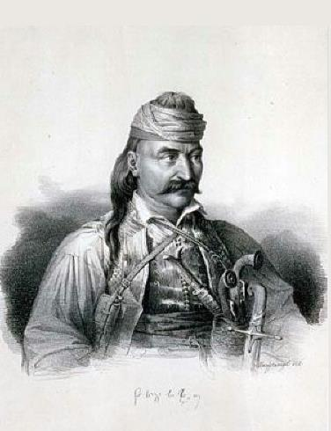
Θεόδωρος Κολοκοτρώνης (1828), Λιθογραφία του Karl Krazeisen

Slide 9
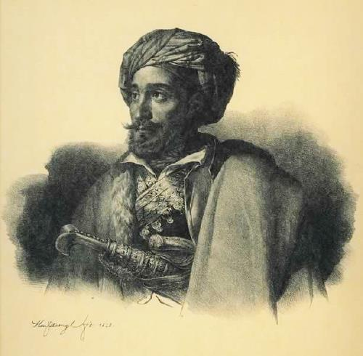
Ιωάννης Μακρυγιάννης (1828), Λιθογραφία του Karl Krazeisen

Slide 10
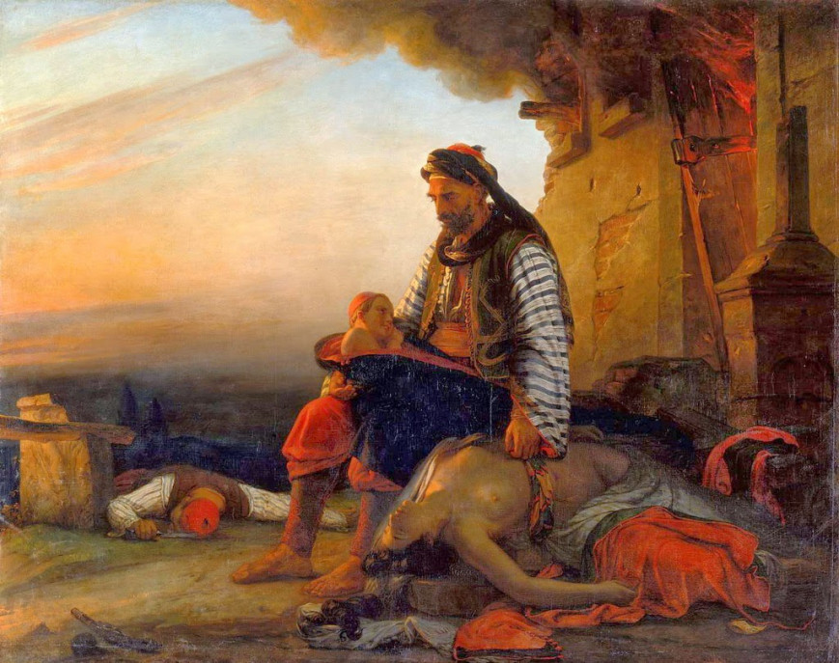
François-Auguste Vinson-Μετά τη σφαγή στη Σαμοθράκη

Slide 11
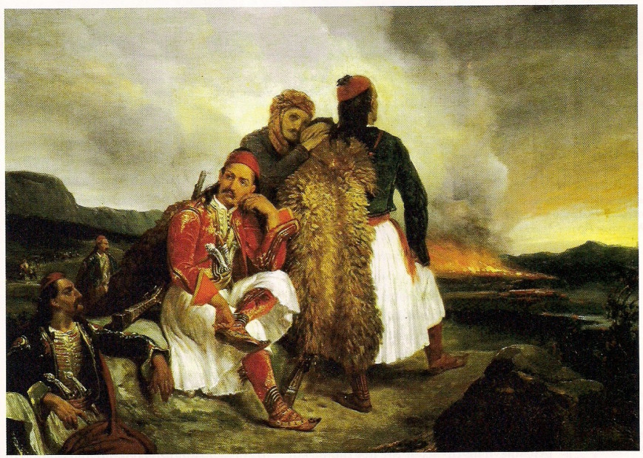
Henri Decaisne-Αποτυχημένη επιχείρηση

Slide 12
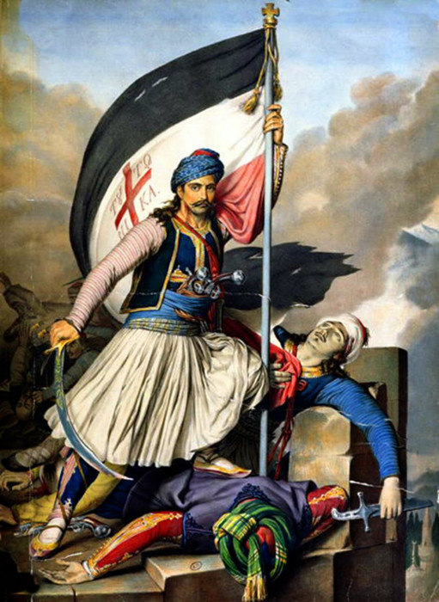
Louis Dupre- Ο Νικολάκης Μητρόπουλος υψώνει την ελληνική σημαία στο φρούριο των Σαλώνων

Slide 13
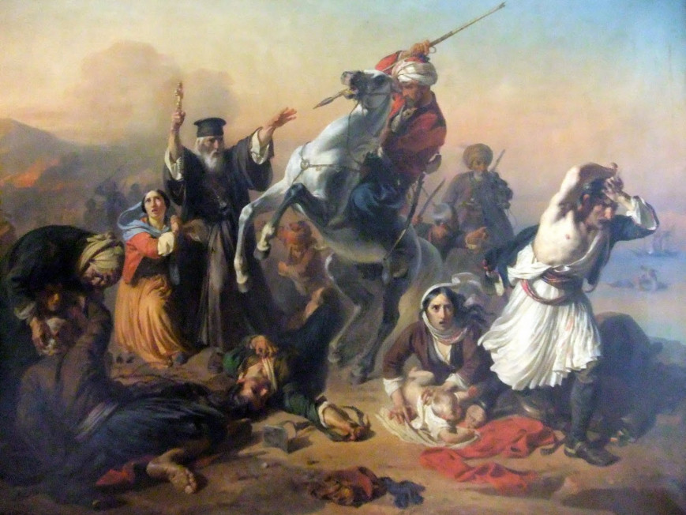
Xydacobe-Σφαγές από τους Τούρκους στους δρόμους των Χανίων

Slide 14
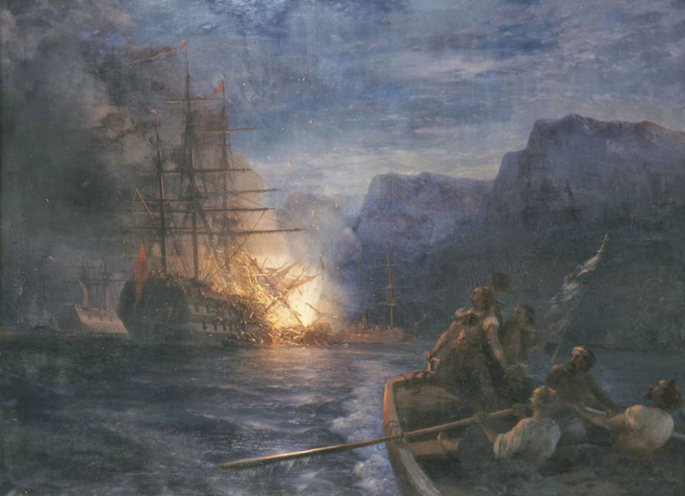
Αϊβαζόφσκι-Η πυρπόληση της τουρκικής ναυαρχίδας στη Χίο

Slide 15
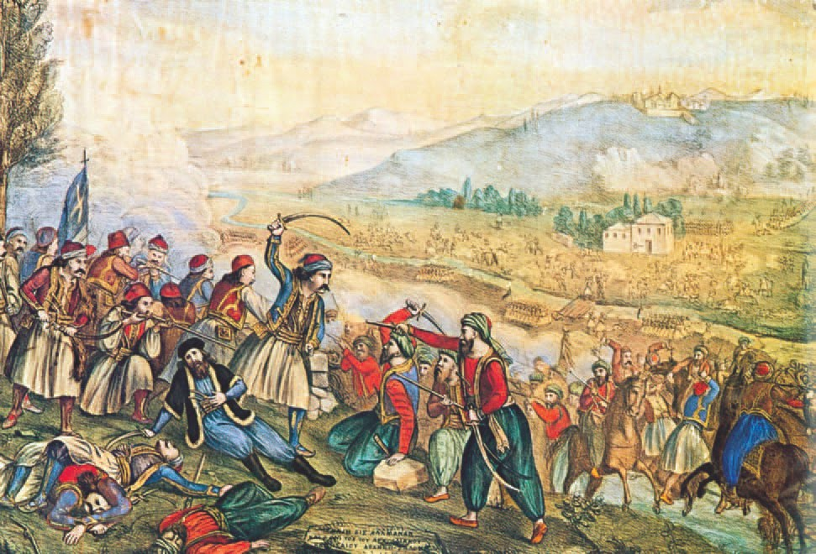
Αλέξανδρος Ησαΐας-Η μάχη της Αλαμάνας

Slide 16
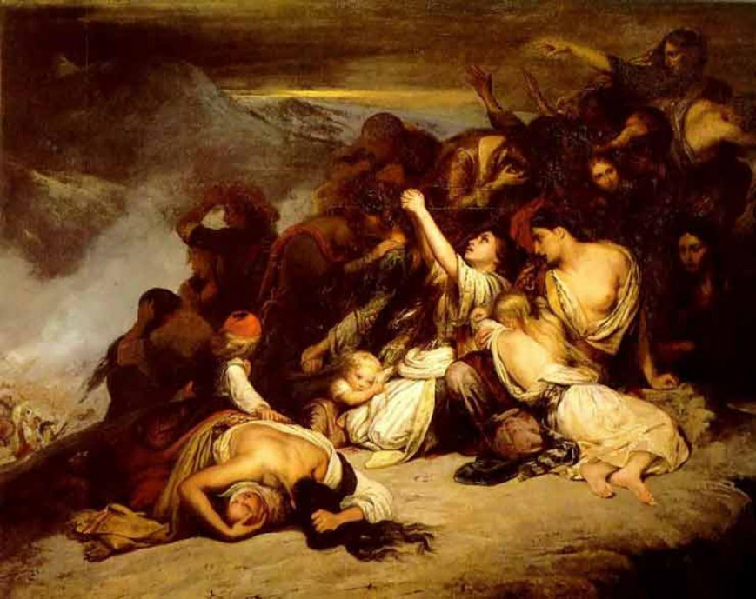
Άρι Σέφερ - Οι Σουλιώτισσες

Slide 17
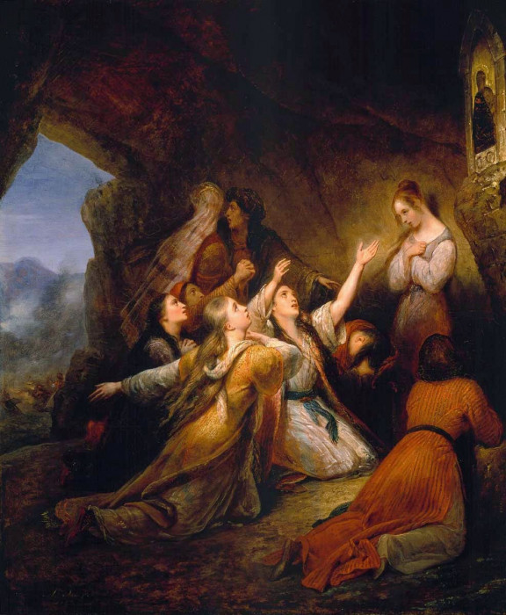
Άρι Σέφερ-Ελληνίδες εκλιπαρώντας για βοήθεια

Slide 18
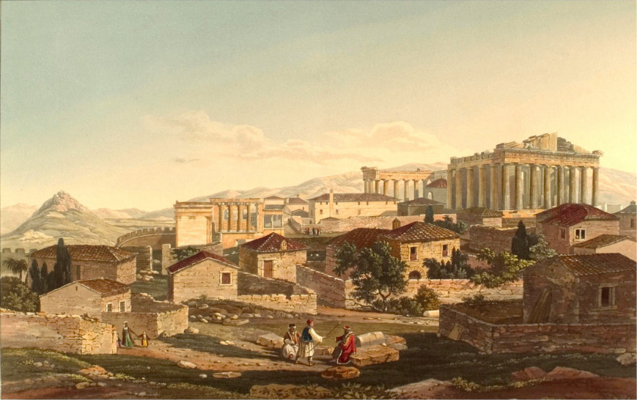
Εδουάρδος Ντόντγουελ- Παρθενώνας 1821

Slide 19
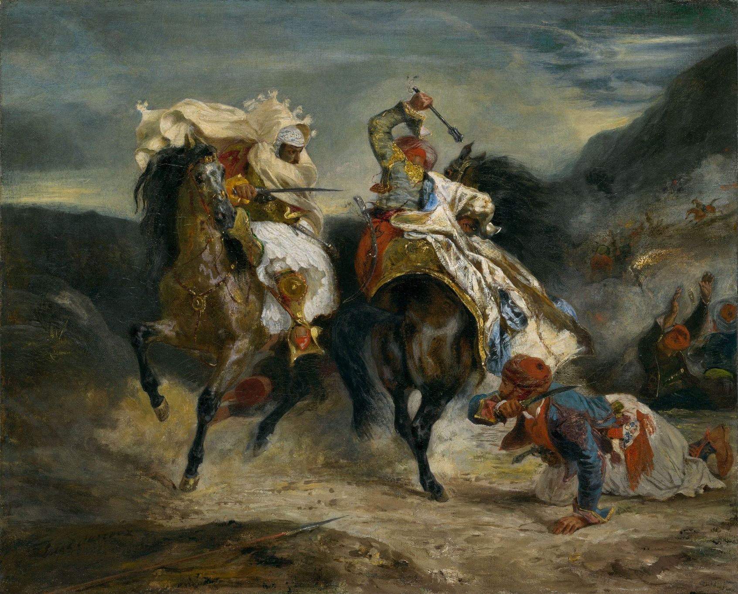
Ευγένιος Ντελακρουά - Ο γκιαούρης πολεμά τον πασά

Slide 20
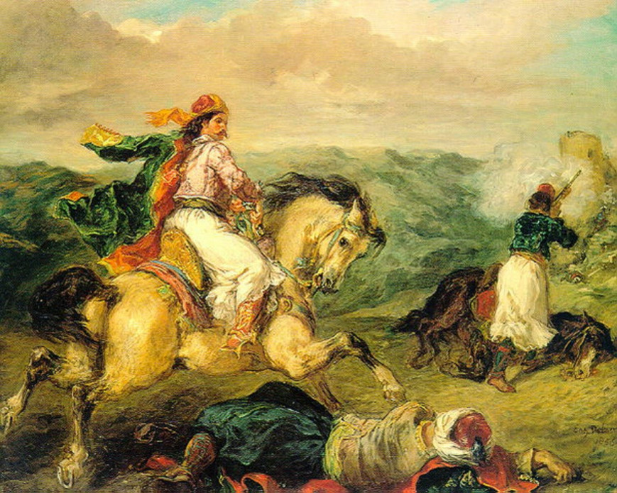
Ευγένιος Ντελακρουά-Έφιππος Έλληνας αγωνιστής

Slide 21
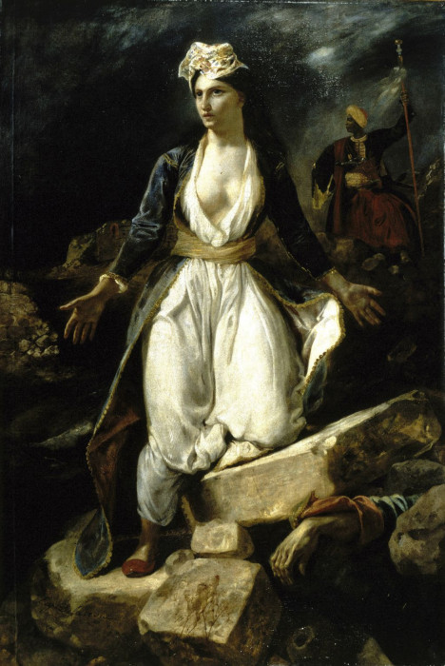
Ευγένιος Ντελακρουά-Η Ελλάς στα ερείπια του Μεσολογγίου

Slide 22
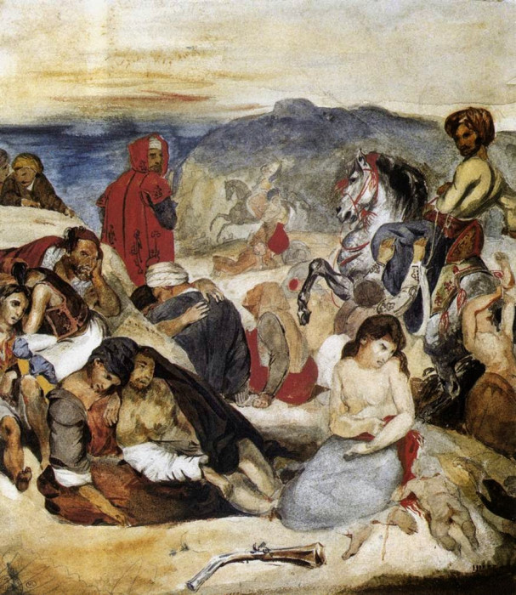
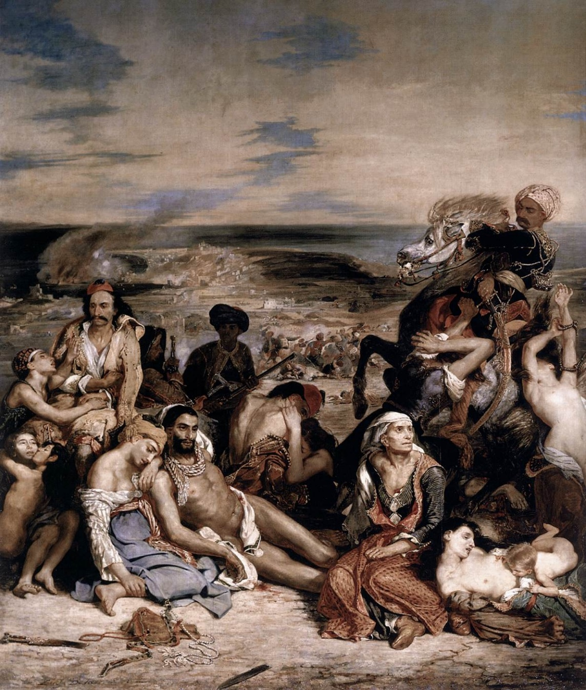
Ευγένιος Ντελακρουά-Η σφαγή της Χίου (προσχέδιο)
Ντελακρουά - Οι σφαγές της Χίου

Slide 23
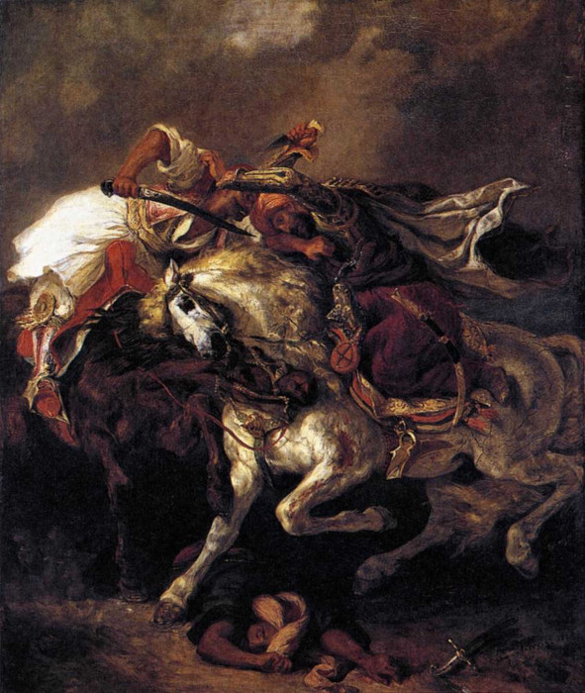
Ευγένιος Ντελακρουά-Μάχη Έλληνα και πασά

Slide 24
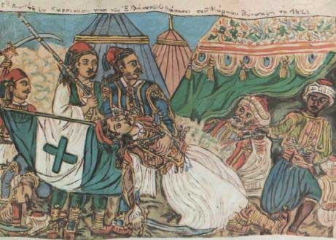
Θάνατος του Μάρκου Μπότσαρη στη μάχη κοντά στο Καρπενήσι (1823)

Slide 25
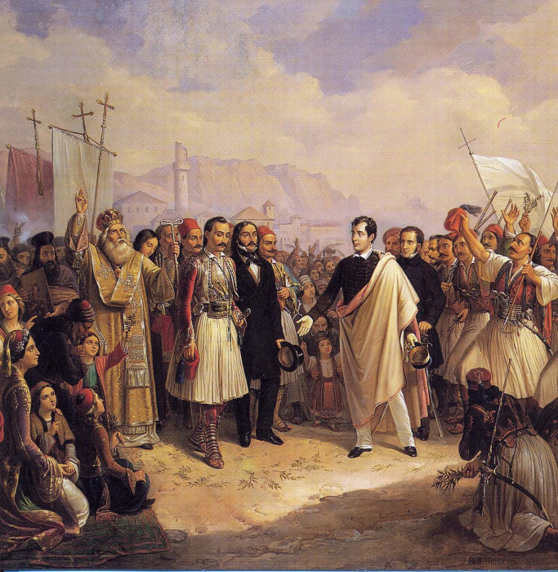
Θεόδωρος Βρυζάκης- Η υποδοχή του Λόρδου Βύρωνα στο Μεσολόγγι

Slide 26
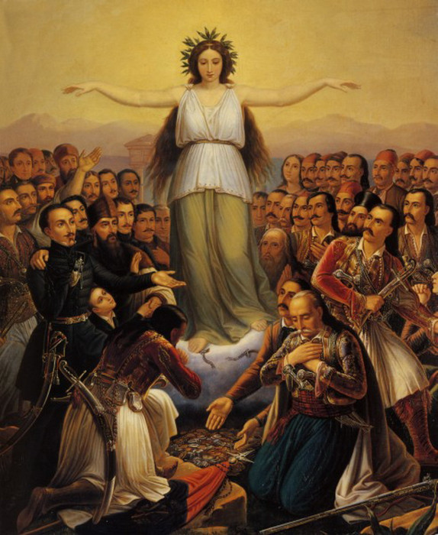
Θεόδωρος Βρυζάκης-Η Ελλάς ευγνωμονούσα

Slide 27
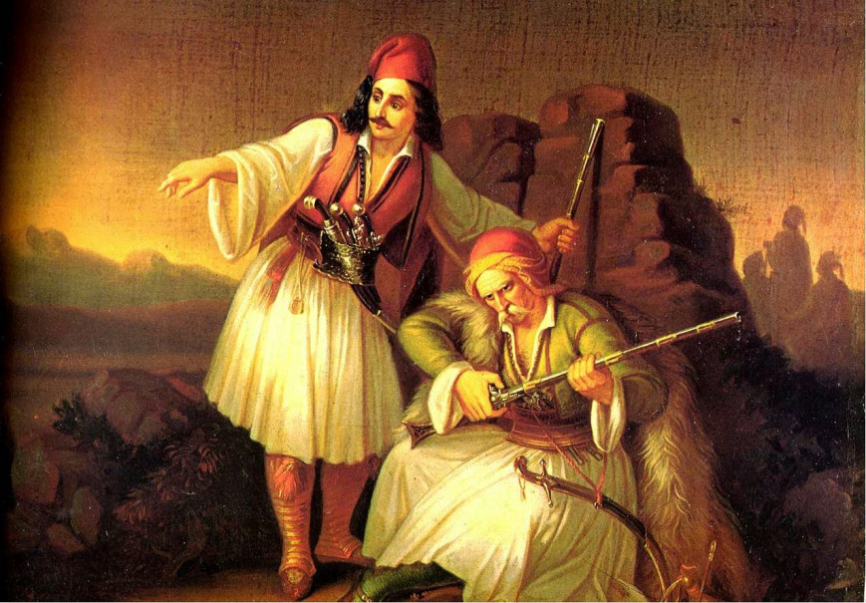
Θεόδωρος Βρυζάκης-Καραούλι

Slide 28
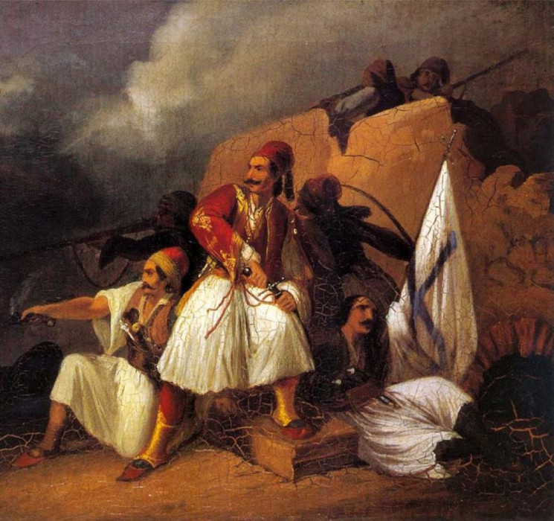
Θεόδωρος Βρυζάκης-Μάχη

Slide 29
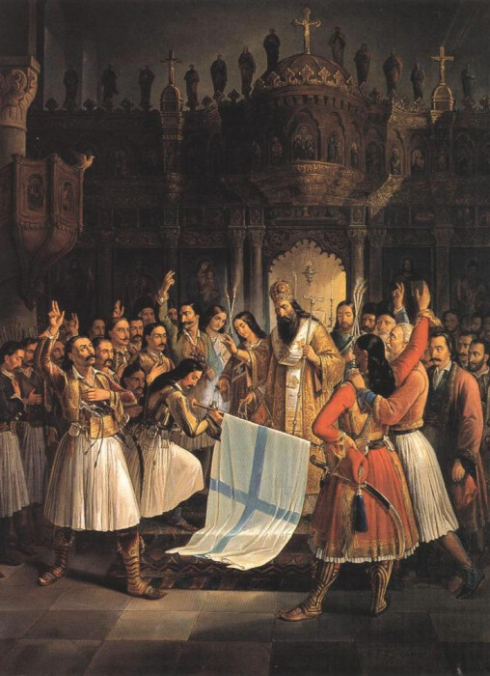
Θεόδωρος Βρυζάκης - Ο θρύλος της Αγίας Λαύρας

Slide 30
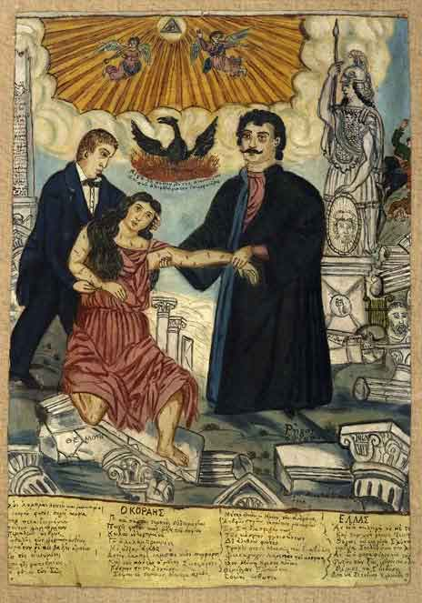
Θεόφιλος, Ρήγας – Κοραής

Slide 31
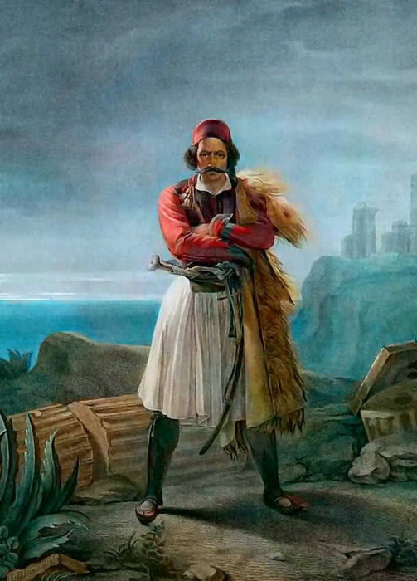
Λουδοβίκος Λιπαρίνι- Έλληνας αγωνιστής

Slide 32
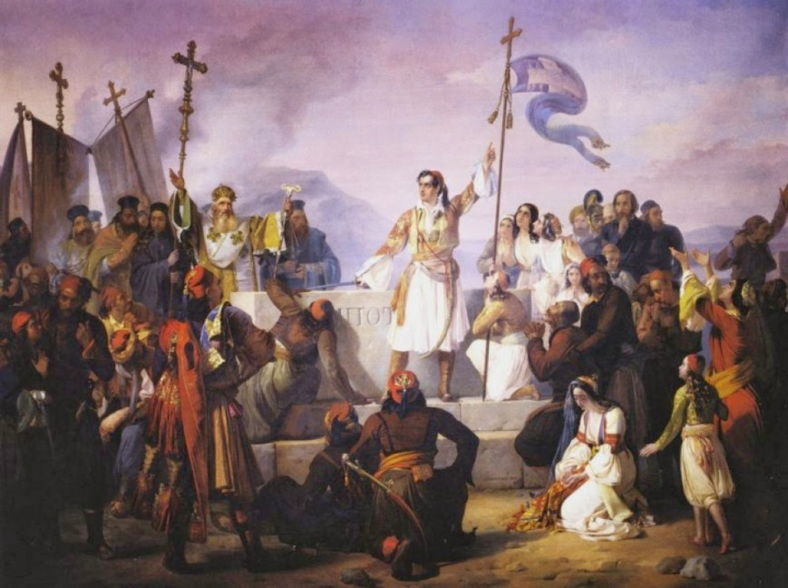
Λουδοβίκος Λιπαρίνι-Ο όρκος του λόρδου Βύρωνα

Slide 33
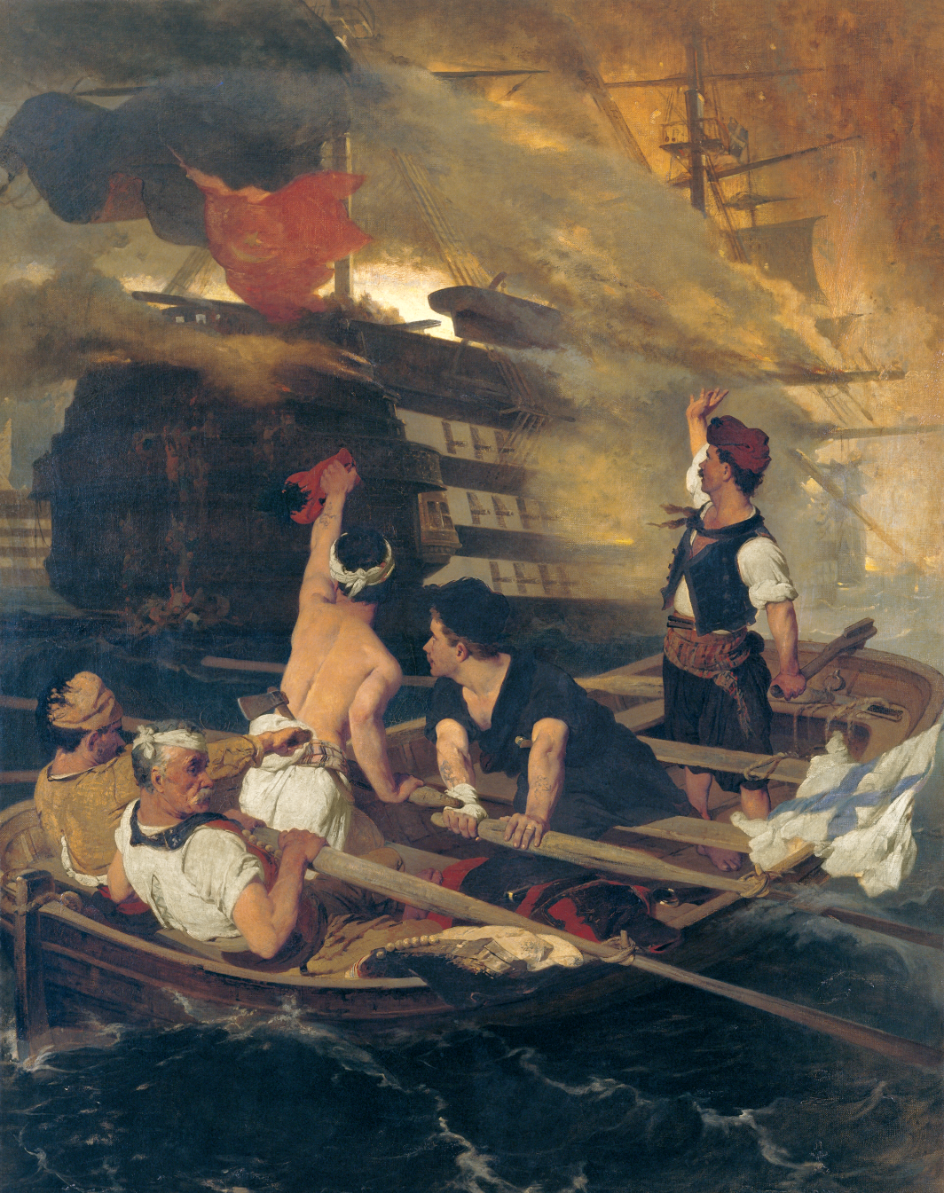
Νικηφόρος Λύτρας, Η πυρπόληση της τουρκικής ναυαρχίδας από τον Κανάρη

Slide 34
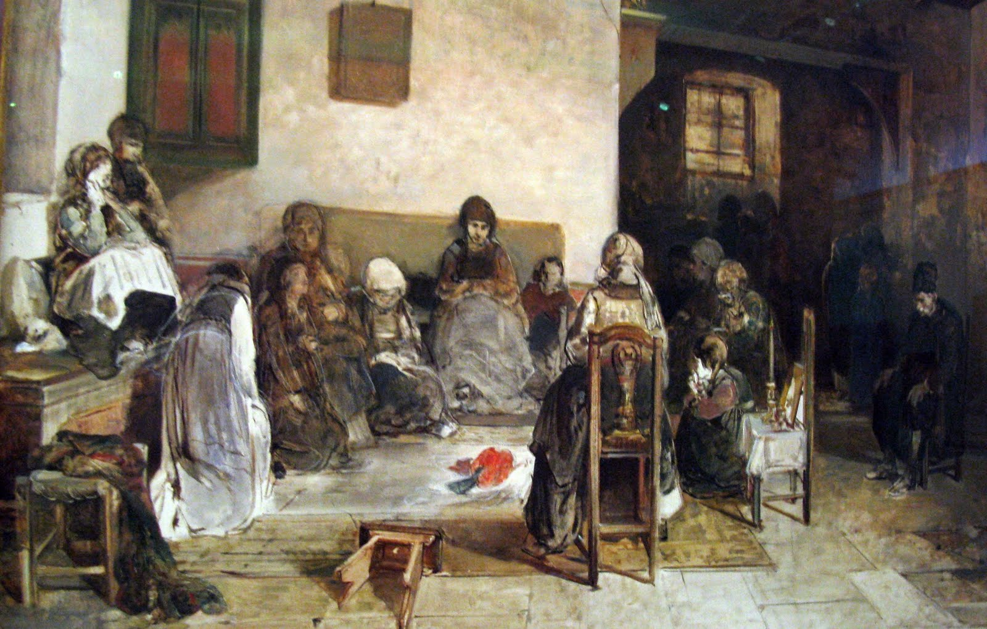
Νικηφόρος Λύτρας-Το Ψαριανό μοιρολόγι

Slide 35
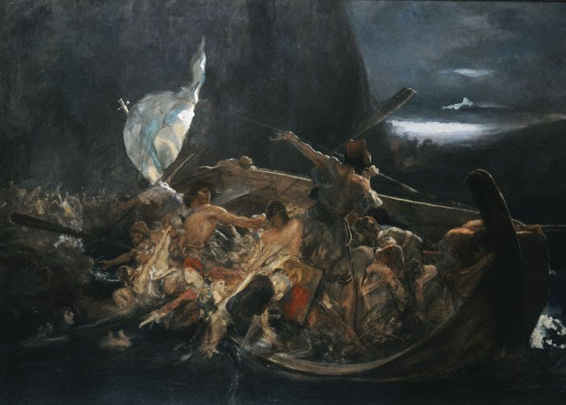
Νικηφόρος Λύτρας, Η πυρπόληση της τουρκικής ναυαρχίδας από τον Κανάρη

Slide 36
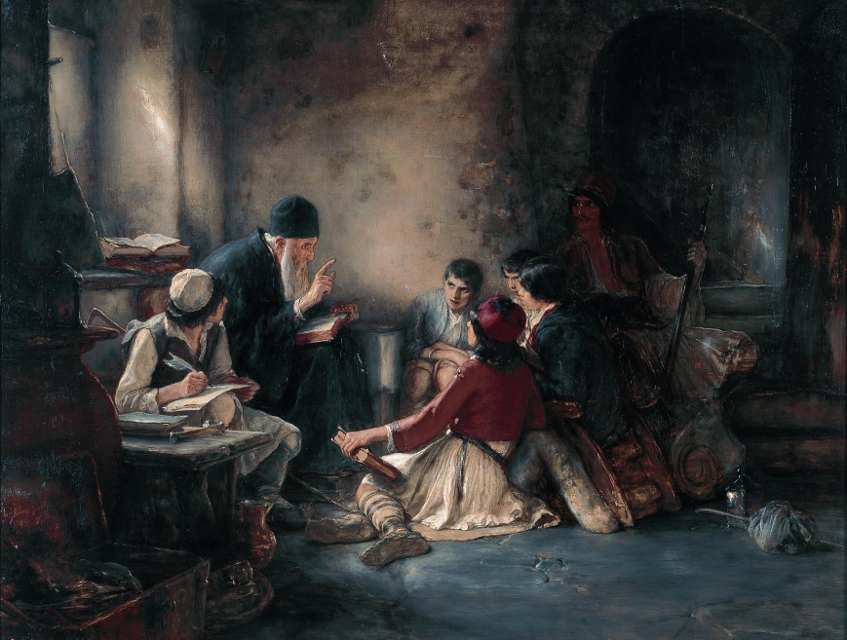
Νικόλαος Γύζης - Κρυφό σχολειό

Slide 37
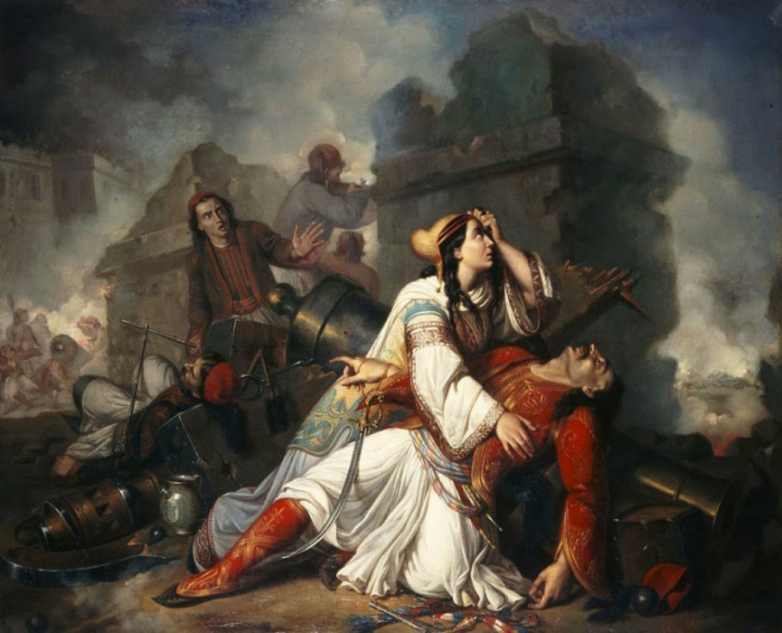
Ντονάτο Φραντσέσκο Ντε Βίβο-Ο θάνατος του Λάμπρου Τζαβέλλα

Slide 38
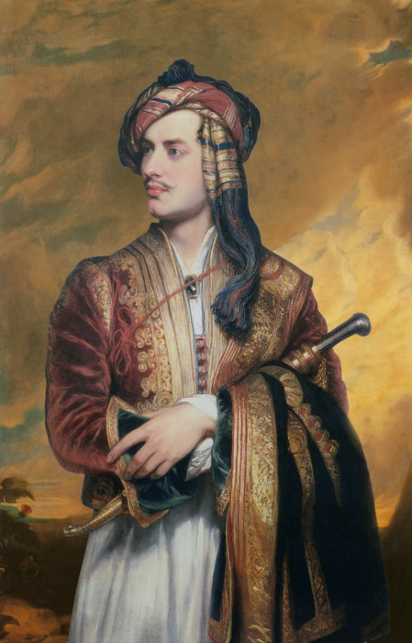
Τόμας Φίλιπς - Λόρδος Βύρων

